Slide 1
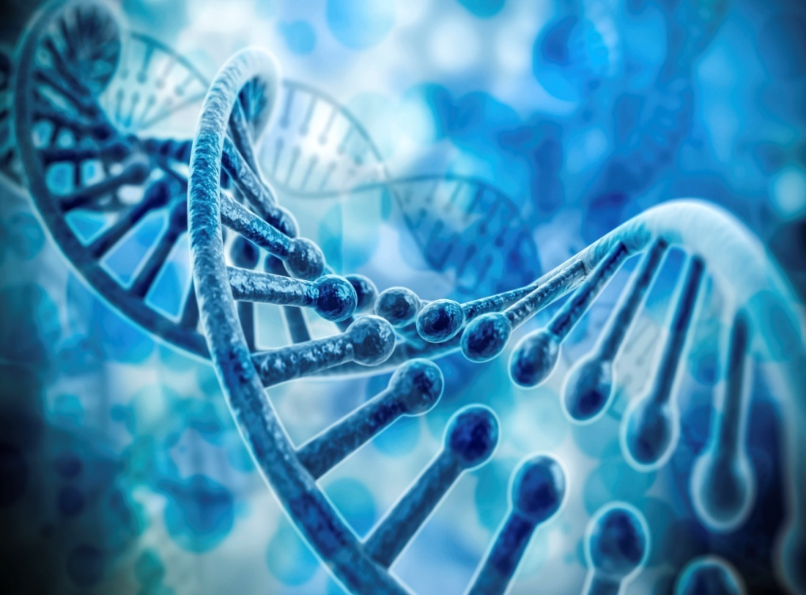
Notions de radiobiologie

Slide 2
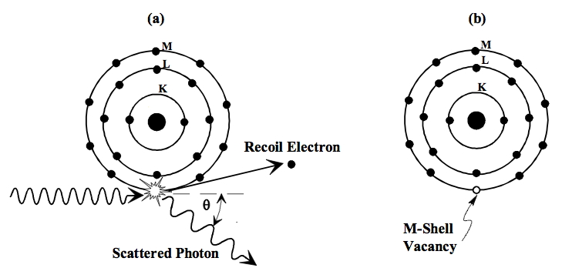
Physique des rayonnements
type
interactions
Caracteristique

Slide 3
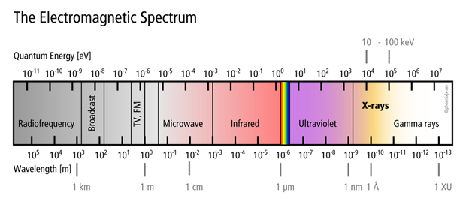
2 types de rayonnement
Électromagnétique (le plus utilisé en radiothérapie)
Corpusculaire
Ils produisent 2 phénomènes importants
Excitation - transfert d'énergie sous forme de chaleur
Ionisation - effet biologique

Slide 4
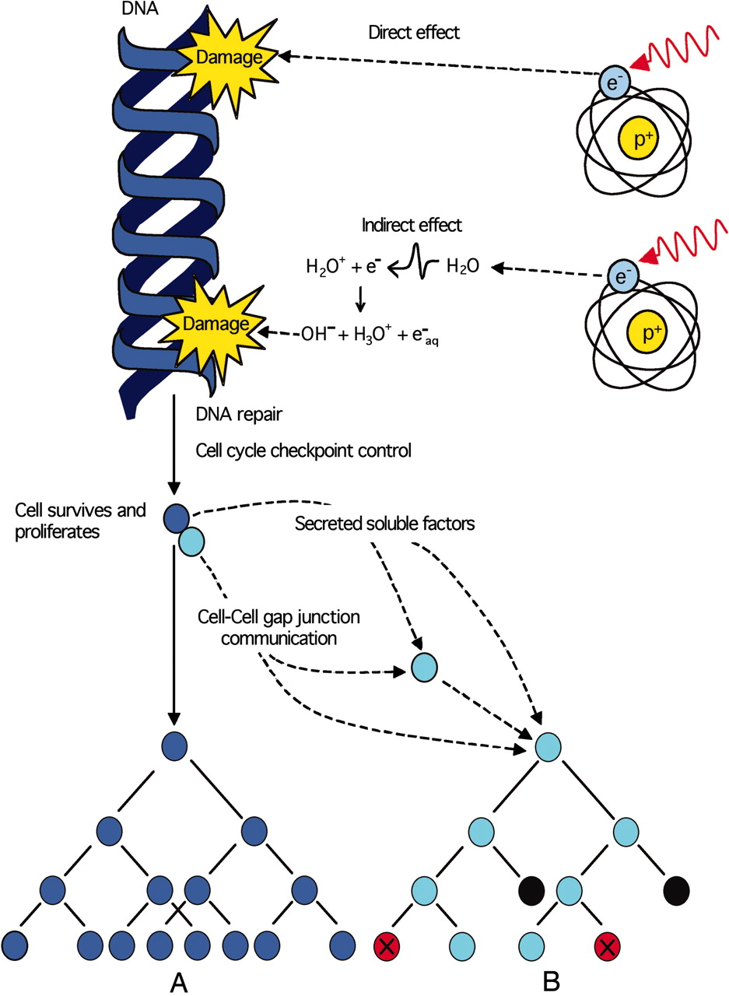
Rayonnement électromagnétique
Il peut être de 2 types - rayonnement X et gamma
Cible de rayonnement - macromolécule d'ADN (la structure la plus radiosensible de la cellule eucaryote)
L'énergie augmente avec la diminution de la longueur d'onde et produit une ionisation après un seuil d'énergie
L'ionisation est à la base de l'action de la radiothérapie par ses effets
direct
Dommages à l'ADN
indirect
radiolyse de l'eau
formation de radicaux libres
Dommages à l'ADN

Slide 5
Caractéristiques de l'interaction du rayonnement avec la matière vivante
L'interaction est aléatoire , elle peut ou non se produire
Si l'interaction se produit, l'apparition des lésions n'est pas obligatoire.
L'action des rayonnements au niveau cellulaire n'est pas sélective
Aucune structure cellulaire n'est "exempte" de l'irradiation.
Les changements biologiques se produisent après une période de latence très variable, de quelques semaines à plusieurs années.

Slide 6
Radiobiologie
pour une meilleure compréhension de l'effet du rayonnement sur la matière vivante - 5 "R"
réparation
repopulation
réoxygénation
Resynchronisation des cellules dans le cycle cellulaire
Radiosensibilité intrinsèque

Slide 7
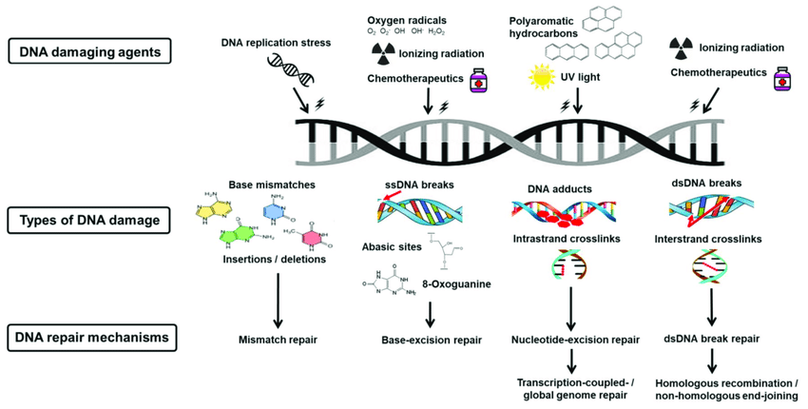
Réparation
Caractéristique des tissus normaux et tumoraux
Les mécanismes de réparation des tumeurs sont déficients, entraînant ainsi un effet biologique plus prononcé avec une lyse des tissus plus élevée que dans les tissus normaux

Slide 8
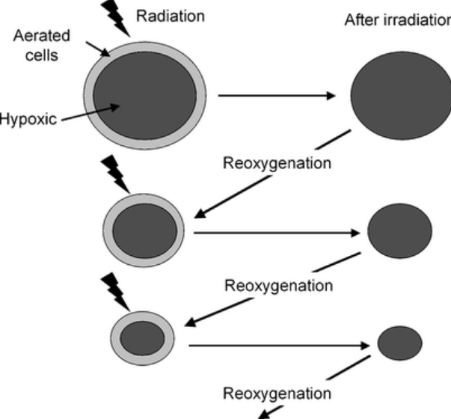
Ré-oxygénation
Caractérisation des tissus tumoraux hypoxiques.
Les tissus normaux avec une architecture tissulaire normale sont normoxiques.
La lyse tumorale des cellules dans les couches périphériques produit une réoxygénation des tissus hypoxiques.
La réaction est en cascade.
La formation de radicaux libres et l'effet radiobiologique dépendent de la quantité d'oxygène tissulaire.

Slide 9
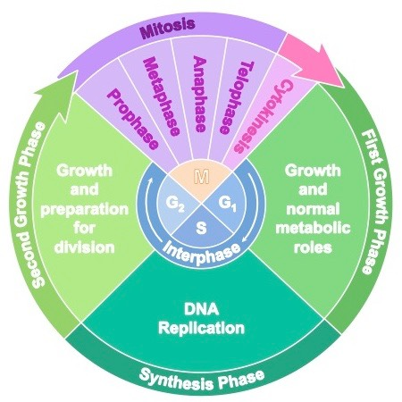
Resynchronisation
Il y a des phases dans le cycle cellulaire
radiosensible (G2, M)
résistant aux radiations (G1, S)
Une population cellulaire est asynchrone par rapport aux phases du cycle cellulaire.
La destruction sélective des cellules des phases radiosensibles produit une synchronisation relative des cellules tumorales.

Slide 10
Repopulation
Phénomène caractéristique des tissus normaux et tumoraux.
La repopulation des tissus normaux atténue les effets secondaires de l'irradiation.
La repopulation des tissus tumoraux provoque une rechute en recrutant des cellules dormantes dans la phase G0 du cycle cellulaire.
Phénomène sous-jacent à l'inefficacité de la radiothérapie.
Elle apparaît tardivement, 5 à 8 semaines après le début de l'irradiation.

Slide 11
Radiosensibilité intrinsèque
Il existe des différences significatives entre la radiosensibilité de différentes tumeurs
Fraction de survie cellulaire à 2Gy:
- 0,2 pour les tumeurs radiosensibles (lymphomes, myélomes)
- 0,5 pour les tumeurs radiorésistantes (myélooma, ostéosarcome)

Slide 12
Applications pratiques de la radiobiologie
La radiobiologie est la base de la compréhension de la pratique de la radiothérapie.
Il permet d'optimiser le plan de traitement en termes de
dose totale
fractionnement (divisant la dose en plusieurs séances de traitement)
affichage (durée totale du traitement)
contrôle des tumeurs
apparition d'effets secondaires aigus et tardifs

Slide 13
Méthodes de rayonnement
radiothérapie externe vs brachythérapie
En brachythérapie , de très fortes doses sont délivrées directement au volume tumoral, à l'aide de petites sources
Sursa de brahiterapie
Fascicul 2
Fascicul 1
Fascicul 3
pacient
tumora
Notes:
This is just a graphical illustration for the participants to appreciate the dilemma that one cannot give doe to one part of the body without giving some also to other parts. Therefore one must consider always both:
normal tissue and target

Slide 14
Volume cible
Le but de la radiothérapie est d'induire l'apoptose (mort cellulaire) des cellules malignes dans la zone irradiée (volume tumoral + ganglions lymphatiques) avec un minimum de lésions dans les tissus sains.
La radiobiologie de la tumeur est complexe, la réponse dépend non seulement de la dose mais aussi de
radiosensibilité spécifique
heure (affichage)
nombre d'administrations et dose / administration (fractionnement)
autres agents compétitifs (p. ex. chimiothérapie)
La réduction de la taille rend la tumeur
mieux oxygéné
plus sensible au traitement
Notes:
This slide summarizes many important factors of radiobiology - none is dealt with in great detail as it would be beyond the scope of the present course. However, it appears to be important to at least mention concepts such as apoptosis and chemotherapy.
The complexity of tumor biology is a useful reminder to emphasize the need for a trained oncologist to head a radiotherapy program.

Slide 15
Radiothérapie cible
Masse tumorale - différentes parties de la tumeur peuvent être distinguées en fonction de la radiosensibilité et de l'activité clonogénique
Communiqués régionaux confirmés
Disséminations tumorales potentielles (par exemple, ggl régional. Dans la prostate)
Notes:
The differentiation of different parts of the tumor can be done with modern imaging technology - in particular PET scanning has shown some promise.
The lecturer can point out that
a) different target areas may require different dose
b) some target areas are just suspected tumor

Slide 16
N'oubliez pas!
Une tumeur palpable avec diam. 1 cm (1 g) a un milliard (109) cellules
Grandes tumeurs avec diam. 10 cm (1 kg) ont un milliard (1012) de cellules
avec trois ordres de grandeur plus de cellules à tuer
Les tumeurs microscopiques, les maladies subcliniques, indétectables par imagerie signifient beaucoup moins de cellules
une métastase avec diam. 1 mm a 106 cellules
une métastase avec diam. 0,1 mm a 103 cellules
Notes:
It is always important to get a feel for the order of magnitude. A bulky head and neck or lung tumor can have more than 10E12 cells

Slide 17
Tissus normaux
La protection des tissus normaux est essentielle pour des résultats thérapeutiques optimaux.
La radiobiologie des tissus normaux peut être plus complexe que la tumeur
différents organes réagissent différemment
la réponse est un tissu complexe, pas seulement un type de cellule unique
la réparation des lésions est importante

Slide 18
Différents types de tissus
Organes en série
(ex colonne vertébrale)
Organes parallèles
(ex le poumon)
Les effets des rayonnements diffèrent selon le type d'organe

Slide 19
Effets de volume
Au niveau des tissus sains des organes "parallèles", il est autorisé d'irradier, jusqu'à une certaine dose, un volume plus important.
Dans les organes en série, même un petit volume irradié, au-dessus d'un certain seuil, peut conduire à des lésions irréversibles, invalidant toute la structure à partir de ce niveau (par exemple la colonne vertébrale).

Slide 20
Conclusions (1)
La radiothérapie est une spécialité oncologique qui utilise les rayonnements ionisants pour traiter le cancer.
Seuls les rayonnements ionisants produisent des effets radiobiologiques, les fréquences radio FM / TV, les micro-ondes, les rayonnements infrarouges ou le spectre lumineux NE produisent PAS d' ionisation!
Le rayonnement ionisant est caractérisé par une énergie élevée et une faible longueur d'onde.
La structure cellulaire la plus sensible est la macromolécule d'ADN.
L'effet indirect est caractéristique du rayonnement électromagnétique.
Les 4 R de la radiothérapie nous aident à bien comprendre l'action du rayonnement par la réparation, la ré-oxygénation,la resyncronization,la repopulation

Slide 21
Conclusions (2)
La radiobiologie est essentielle pour comprendre à la fois la dynamique tumorale et les tissus sains.
Il joue un rôle dans la décision thérapeutique.
Il a un rôle dans l'établissement des doses curatives / palliatives, du fractionnement et de l'affichage.
Il est important de réduire la toxicité dans les tissus sains..
Notes:
Let’s summarize the main subjects we did cover in this session.

